Slide 1



Microsoft Bot Framework
Roman Schacherl, softaware gmbh
MVP Windows Platform

Slide 2
https://github.com/softawaregmbh/samples-botframework

Slide 4
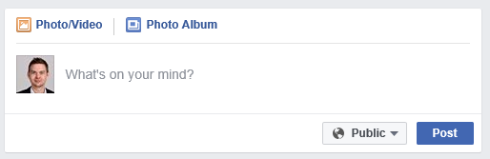
Conversational User Interfaces
Sprache ist natürlich
Fun-Faktor vs. echter Vorteil
Gesprochene und geschriebene Sprache
Qualität der Erkennung ist entscheidend
Kann die Grammatik eingeschränkt werden?

Slide 5
Bot Builder SDK
Open Source (GitHub) https://github.com/Microsoft/BotBuilder/
Version 3
Verfügbar für Node.js und C#
Features
Standard-Dialoge für Ja/Nein, Strings, Zahlen, Enumerations
Standard-Dialoge für LUIS-Integration
FormFlow: Erzeugen eines Bots auf Basis einer C#-Klasse
Cards

Slide 6

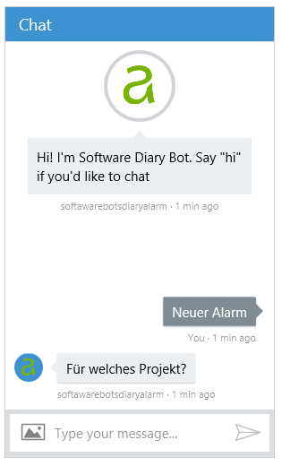
REST

Slide 7
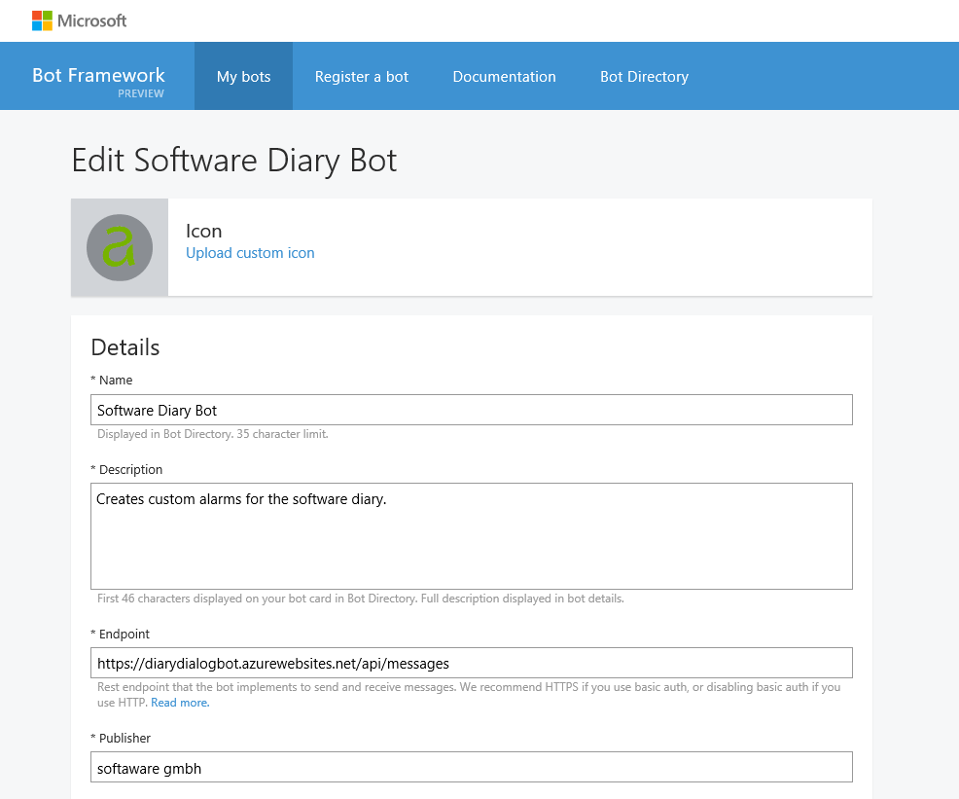
Bot Directory
Registrierung unter http://dev.botframework.com
Endpunkt-Adresse
Möglichkeit zur Veröffentlichung im Bot Directory

Slide 8
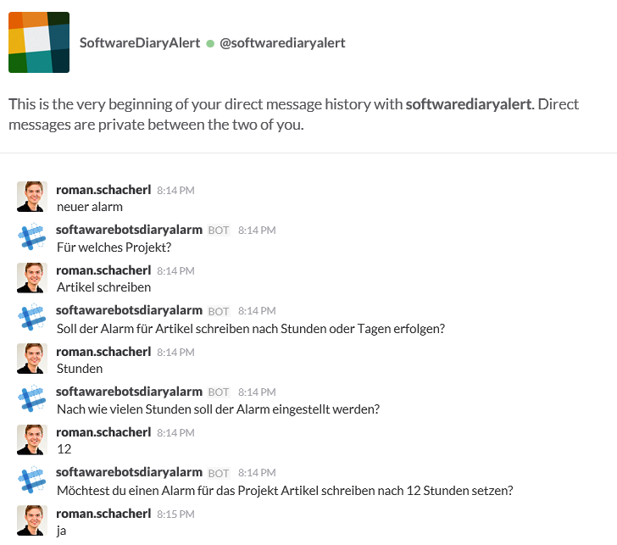
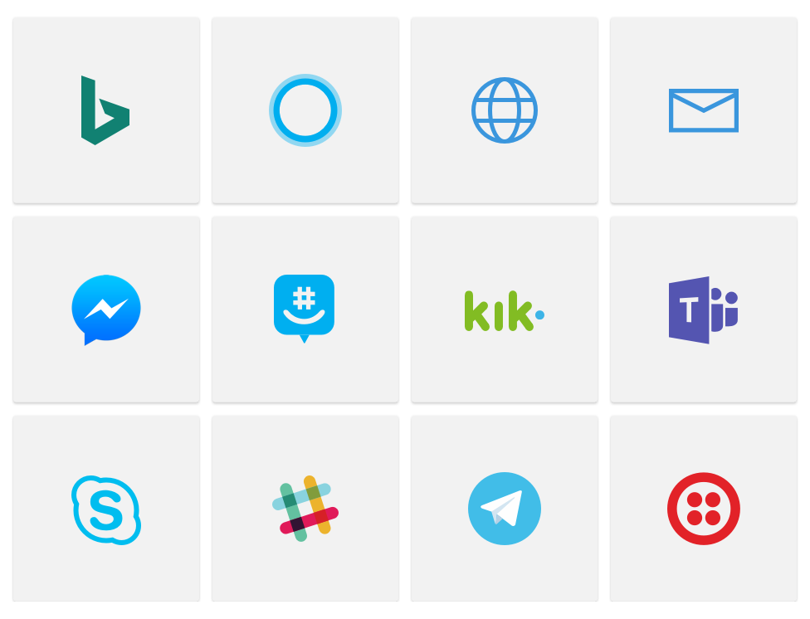
Channels
Channel Inspector

Slide 9
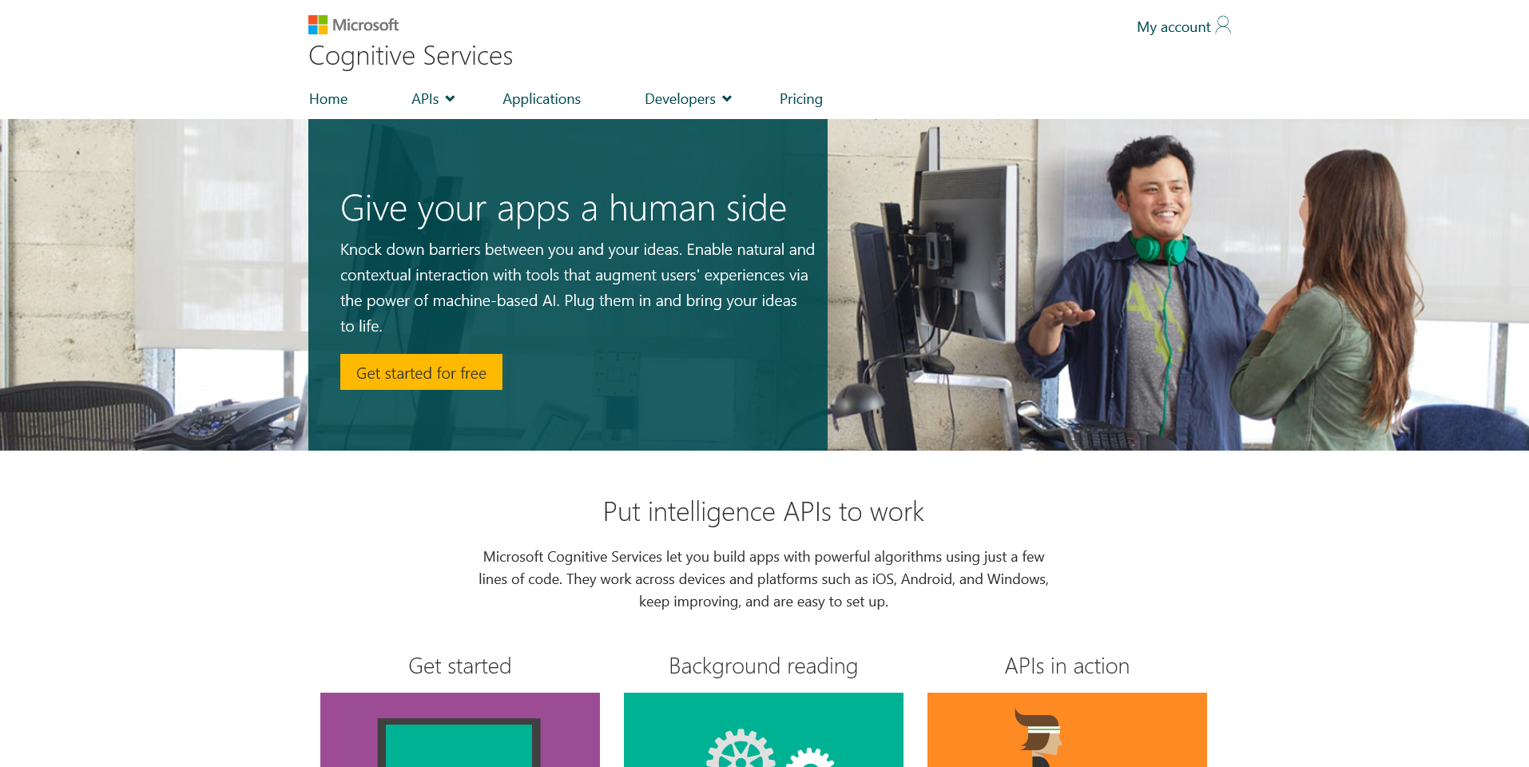
Cognitive Services

Slide 10



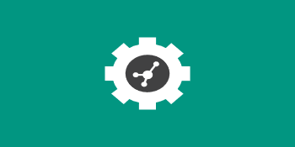

Cognitive Services
VISION
SPEECH
LANGUAGE
KNOWLEDGE
SEARCH

Slide 11
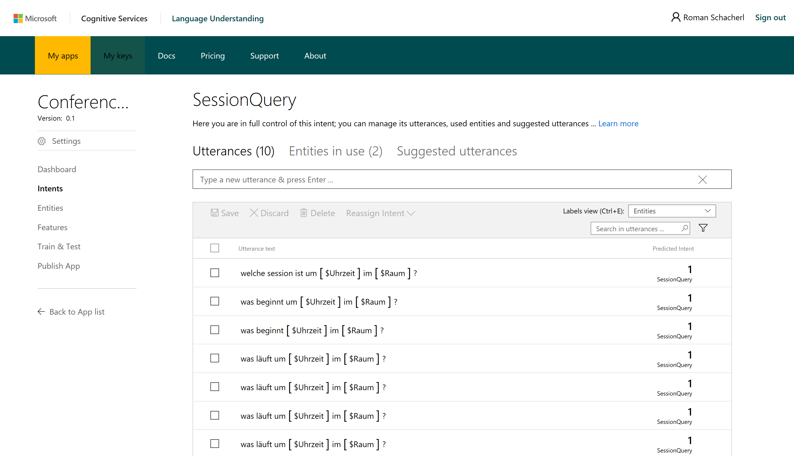
LUIS (Language Understanding Intelligent Service)
Sprache verstehen
Welche Aktion?
Welche Daten?
Machine Learning
Kosten
10.000 Transaktionen pro Monat kostenlos
50 Transaktionen/Sekunde: 0,633 € pro 1000 Transaktionen

Slide 12
Cortana Skills
Bisherige Möglichkeiten in UWP
Foreground (Start der App)
Background (Kommunikation über Cortana)
Neu: Cortana Skills
Cortana-Integration von Bots
Zugriff auf das Cortana-Profil möglich
Derzeit beschränkt auf EN-US
https://www.microsoft.com/en-us/windows/cortana/cortana-skills/

Slide 13
Voice Design Guidelines
Weniger ist mehr, Wichtiges zuerst.
Full/Partial/No Intent?
Einfache, klare Fragen.
Annahmen treffen und hinterfragen
Bestätigungen („Ok, …“)
Keine 1:1-Wiederholungen von Fragen

